Slide 1
BÀI 13
XÂY DỰNG ỨNG DỤNG QUẢN LÝ BÁN HÀNG
(Build a sales management program - the database, the interface, and the functional design)
Giảng viên: Ts. Chu Thị Hồng Hải

Slide 2
MỤC TIÊU
Kết hợp các kiến thức xây dựng ứng dụng thực tiễn
Giới thiệu bài toán
Thiết kế CSDL
Cài đặt CSDL
Kết nối CSDL với VB.Net
Xây dựng hệ thống menu
Thiết kế các form chính

Slide 3
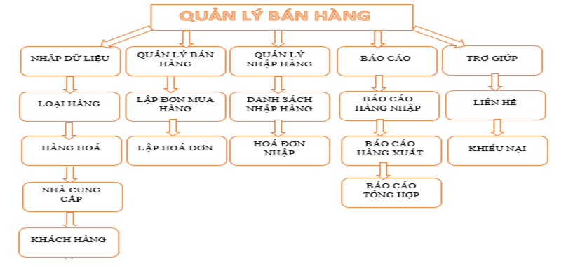
GIỚI THIỆU BÀI TOÁN
BÀI TOÁN QUẢN LÝ BÁN HÀNG
  Bài toán Quản lý bán hàng được xây dựng với các chức năng chính như sau:

Slide 4
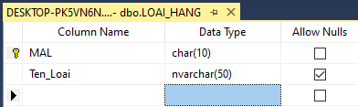
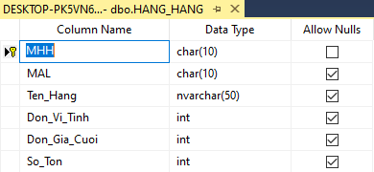
THIẾT KẾ CƠ SỞ DỮ LIỆU
  Bài toán Quản lý bản hàng CSDL như sau:

Slide 5
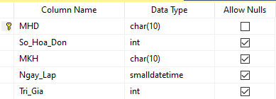
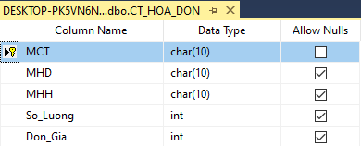
THIẾT KẾ CƠ SỞ DỮ LIỆU
  Bài toán Quản lý bản hàng CSDL như sau:
  HOADON

Slide 6
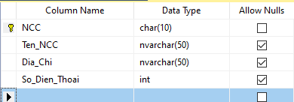
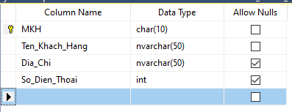
THIẾT KẾ CƠ SỞ DỮ LIỆU
Bài toán quản lý bán hàng CSDL như sau:
Nhà Cung Cấp

Slide 7
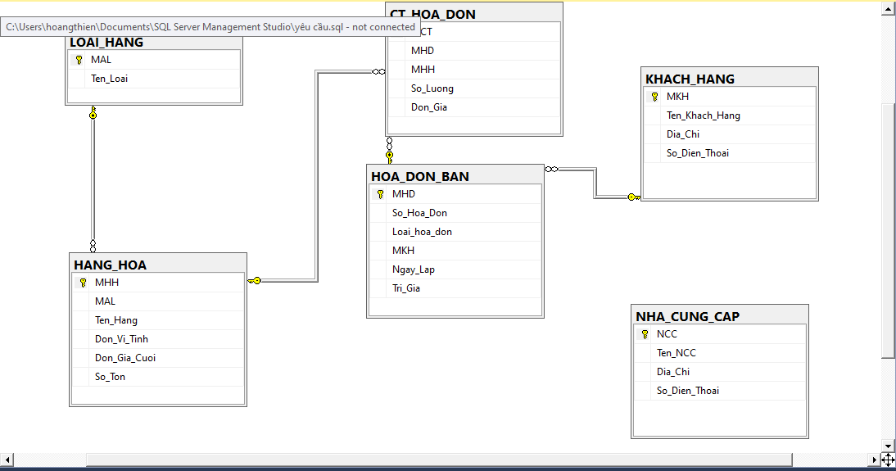
THIẾT KẾ CƠ SỞ DỮ LIỆU
Các bảng trong sql có mối quan hệ như hình như sau:

Slide 8
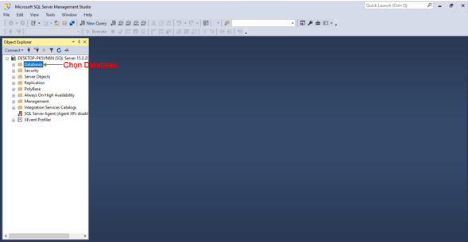
CÀI ĐẶT CƠ SỞ DỮ LIỆU
  CSDL CỦA BÀI TOÁN ĐƯỢC CÀI ĐẶT TRÊN SQL SERVER:

Slide 9
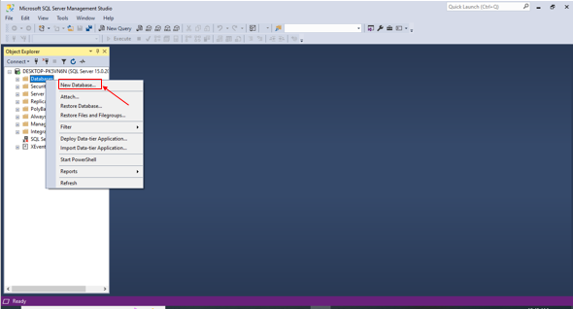
CÀI ĐẶT CƠ SỞ DỮ LIỆU
  Tạo mới CSDL

Slide 10
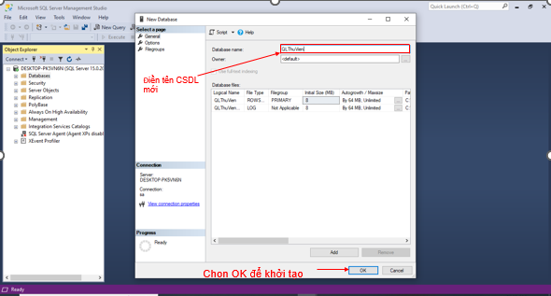
CÀI ĐẶT CƠ SỞ DỮ LIỆU
  CSDL được tạo lập
QL_Ban_Hang

Slide 11
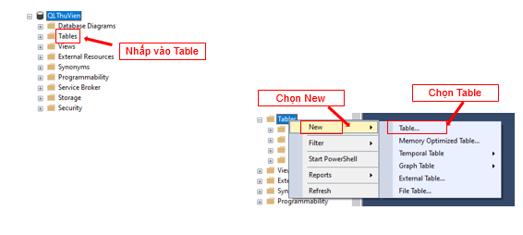
THIẾT KẾ VÀ CÀI ĐẶT CƠ SỞ DỮ LIỆU
CHỤP CÁC HÌNH MÔ TẢ THIẾT KẾ CÁC BẢNG TRONG CSDL

Slide 12
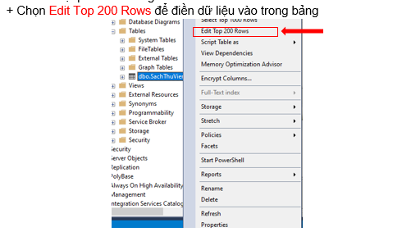
THIẾT KẾ VÀ CÀI ĐẶT CƠ SỞ DỮ LIỆU
Nhập dữ liệu cho các bảng

Slide 13
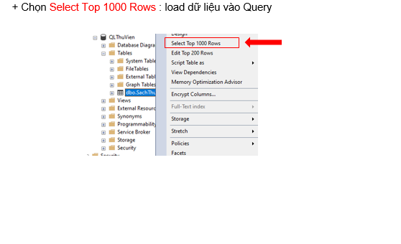
THIẾT KẾ VÀ CÀI ĐẶT CƠ SỞ DỮ LIỆU
Xem dữ liệu trong các bảng

Slide 14
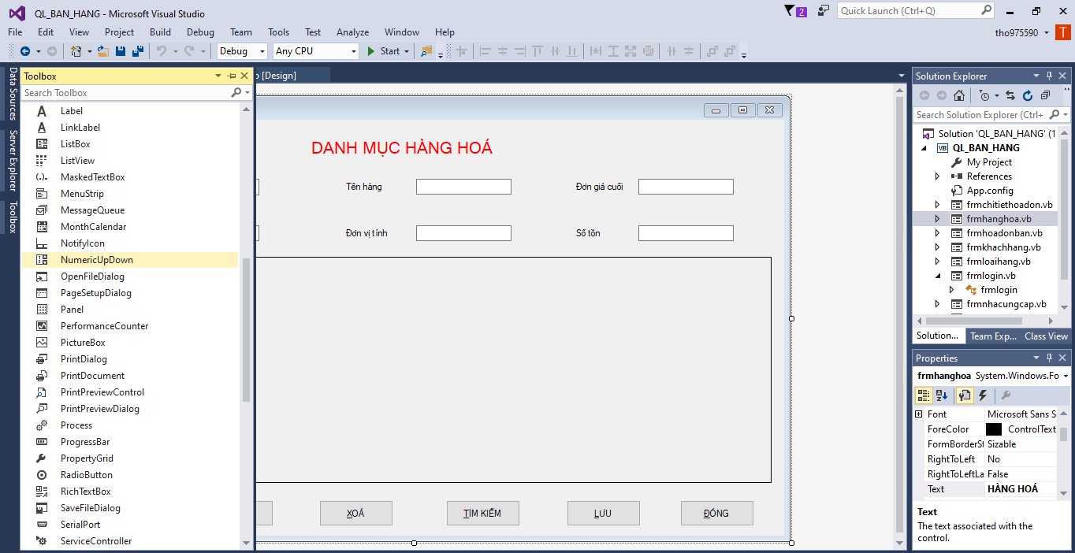
XÂY DỰNG HỆ THỐNG MENU
Để xây dựng một hệ thống menu như trong bài yêu cầu thì chúng ta sẽ làm các bước như sau:
Bước 1: gõ vào “Search toolbox” : MenuStrip
MenuStrip
Gõ menuStrip vào

Slide 15
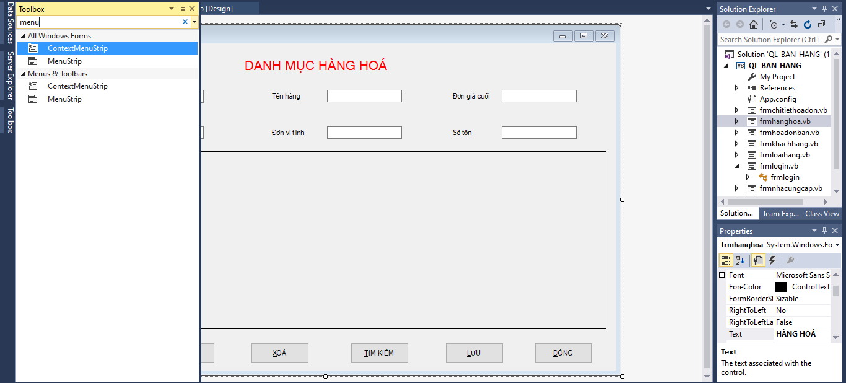
XÂY DỰNG HỆ THỐNG MENU
Bước 2: Ta kéo thả MenuStrip vào form
Kéo vào form

Slide 16
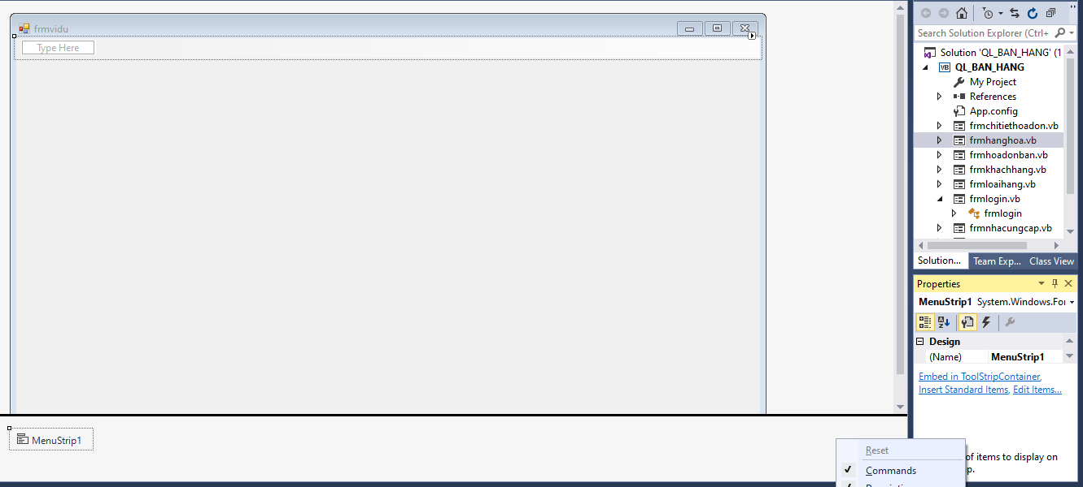
XÂY DỰNG HỆ THỐNG MENU
Bước 3: Sửa Name của MenuStrip

Slide 17
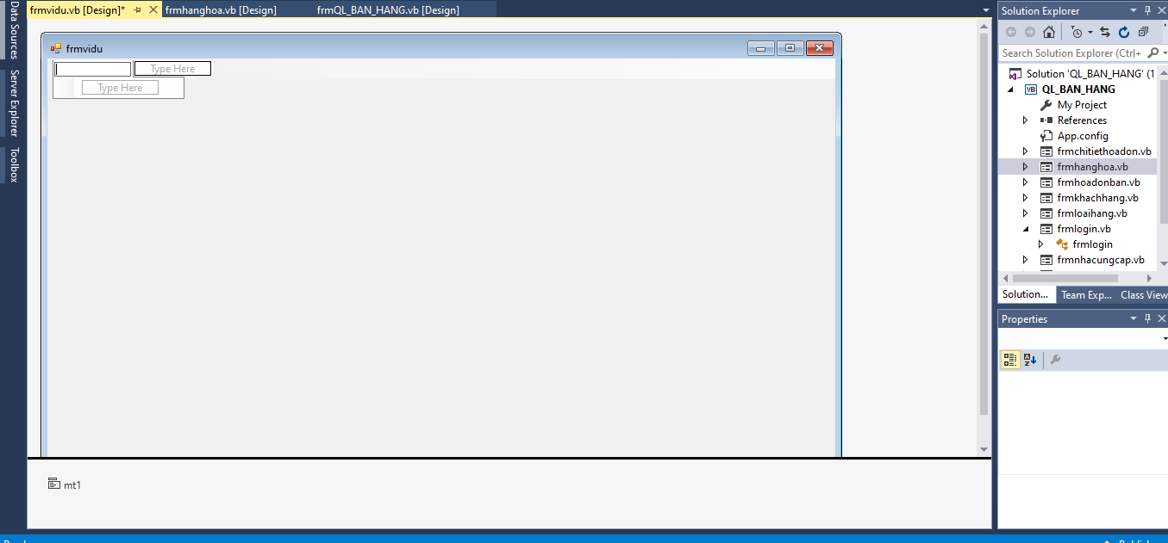
XÂY DỰNG HỆ THỐNG MENU
Nhập thông tin gốc và các thông tin con trong MenuStrip
Thông tin gốc
Thông tin nhánh (con)
Đã đổi name cho menustrip

Slide 18
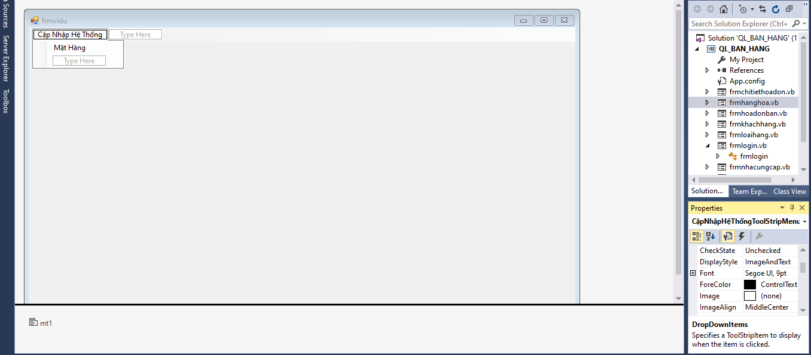
XÂY DỰNG HỆ THỐNG MENU
Muốn sửa cỡ chữ bên trong của MenuStrip thì :
B1: Kích chuột vào ô Cập Nhập Dữ Liệu
B2: Trong Properties ta chọn font và thay đổi cỡ chữ phù hợp
Các phần còn lại làm tương tự như trên
B1
B2

Slide 19
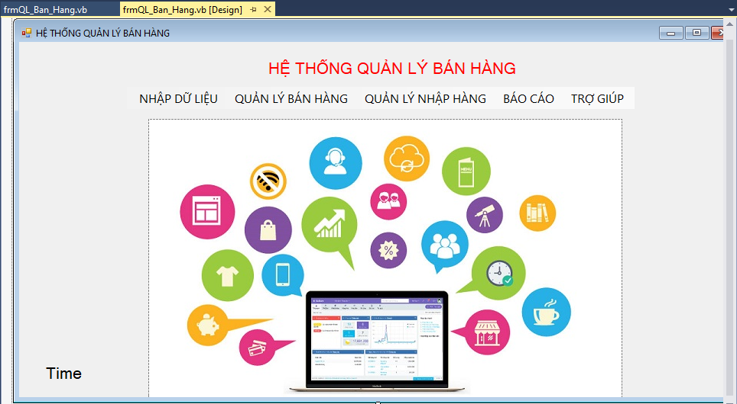
GIAO DIỆN CHÍNH CỦA CHƯƠNG TRÌNH
Sau khi thiết kế xong menu hệ thống. Form chính có các thành phần sau:

Slide 20
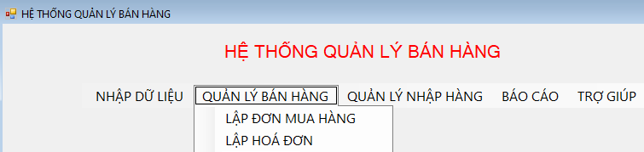
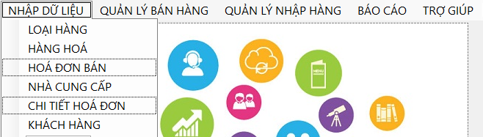
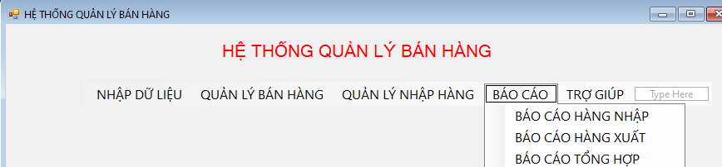
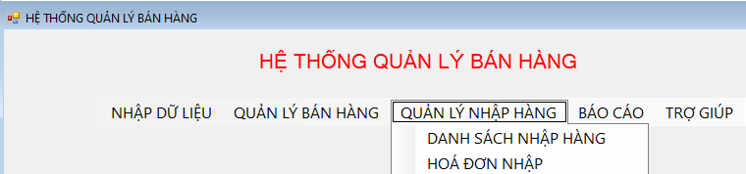
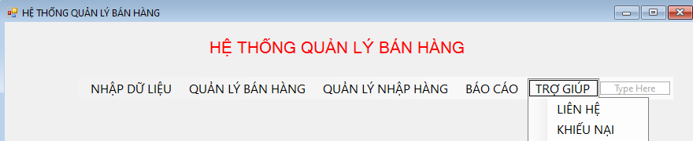
GIAO DIỆN CHÍNH CỦA CHƯƠNG TRÌNH
Các thành phần trong menu con

Slide 21
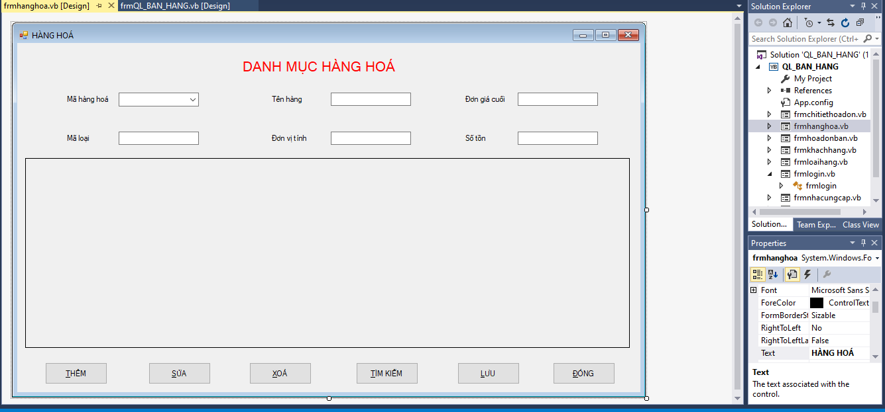
GIAO DIỆN form HANGHOA
Giao diện nhập dữ liệu cho form HANGHOA có các thông tin sau:

Slide 22
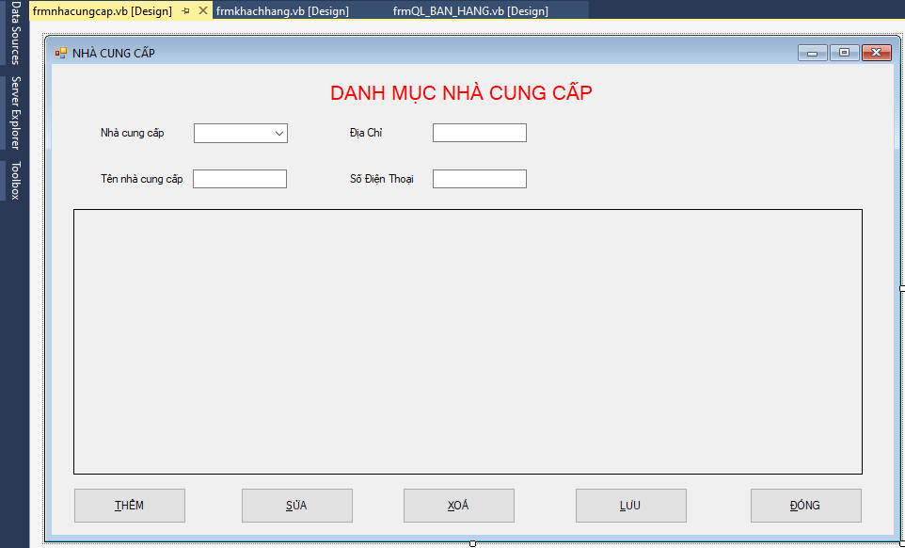
GIAO DIỆN form NHACUNGCAP
Giao diện nhập dữ liệu cho form NHACUNGCAP có các thông tin sau

Slide 23
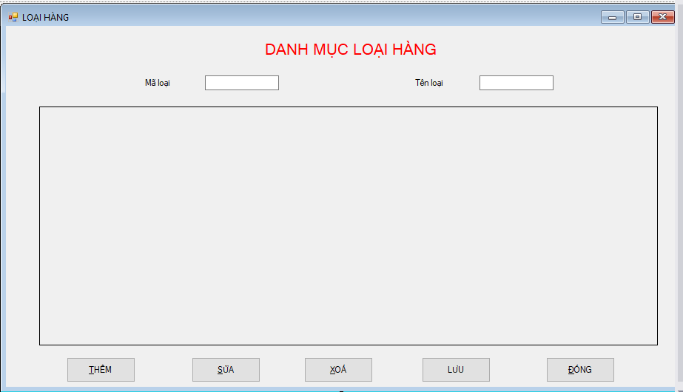
GIAO DIỆN form LOAIHANG
Xây dựng danh mục form loại hàng

Slide 24
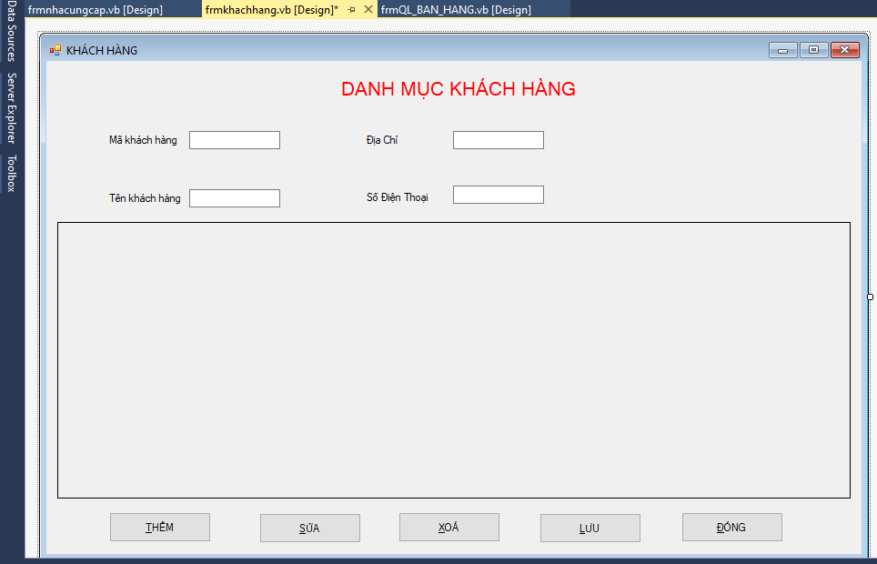
GIAO DIỆN form KHACHHANG
Giao diện nhập dữ liệu cho form KHACHHANG có các thông tin sau:

Slide 25
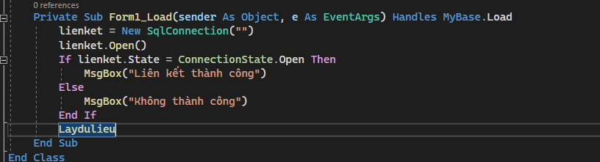
HIỂN THỊ DỮ LIỆU LÊN BẢNG
Để hiển thị dữ liệu lên bảng cần kết nối dữ liệu.
Kết nối dữ liệu viết CODE như sau:
lấy link liên kết sql

Slide 26
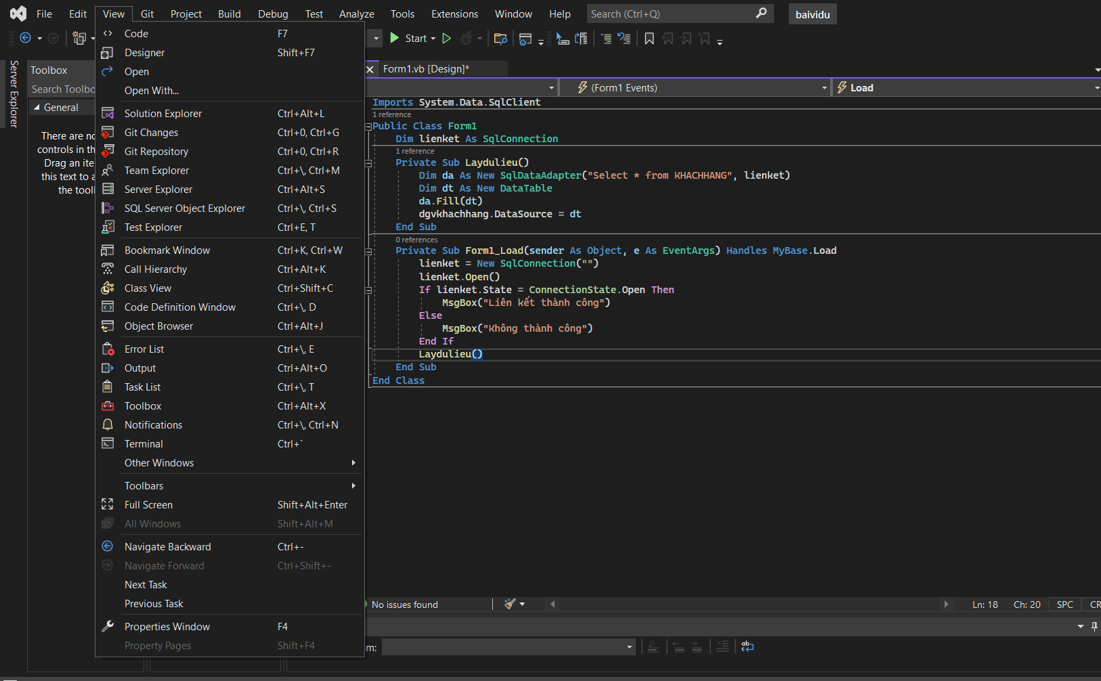
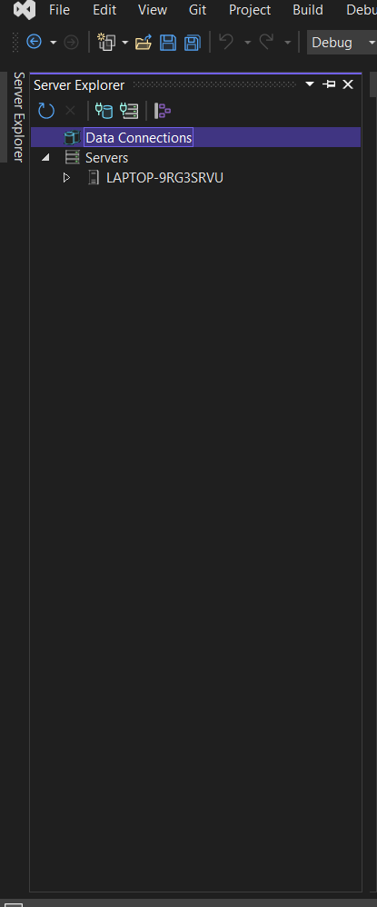
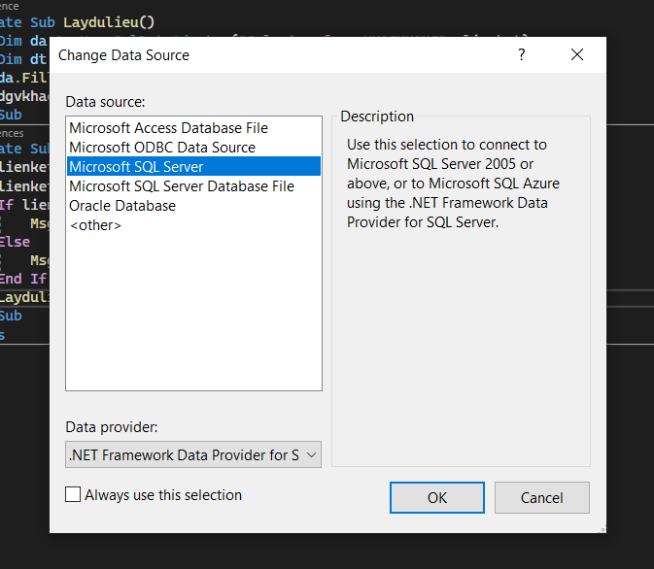
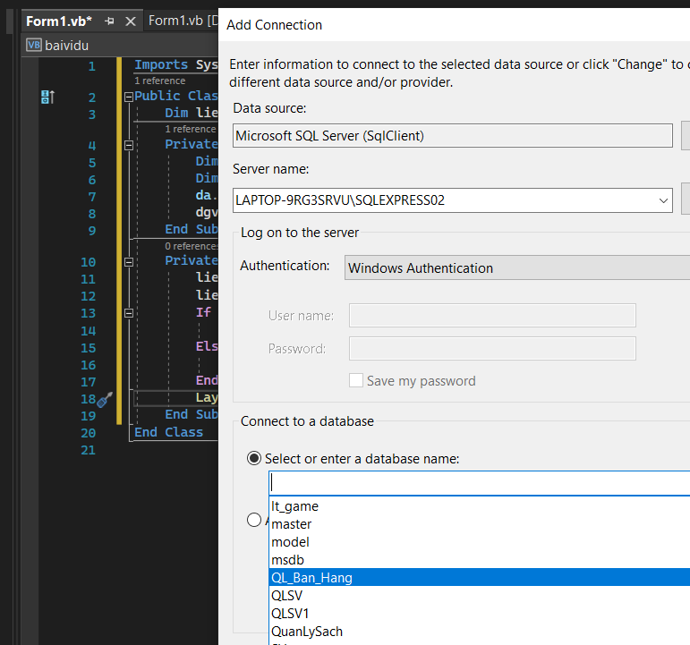
HIỂN THỊ DỮ LIỆU LÊN BẢNG
Chọn View/Sever Explorer/Kích chuột phải vào Data Connections/Change/Microsoft SQL sever/Copy tên CSDL như bài trước/paste vào sever name/Testconnection/Nhấp vào advanced/copy link data trong đó/ cancel /cancel.

Slide 27
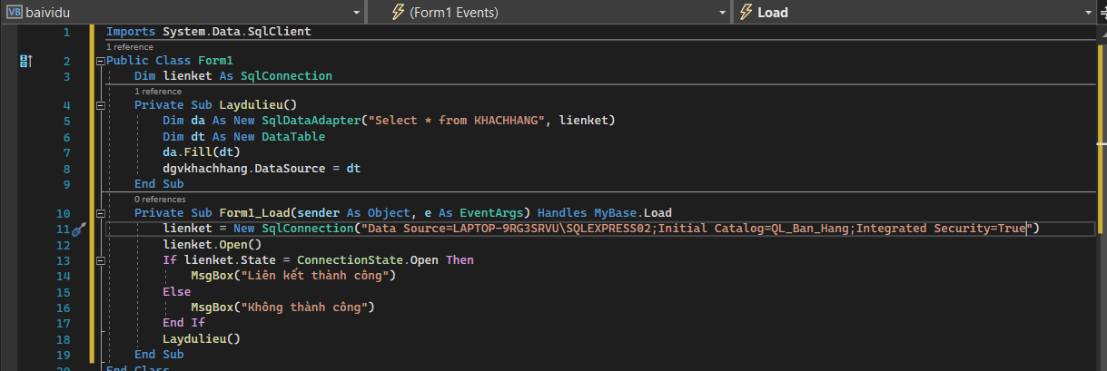
HIỂN THỊ DỮ LIỆU LÊN BẢNG
Gắn link mới copy code ta được như sau:
Link mới copy thì paste vào đây

Slide 28
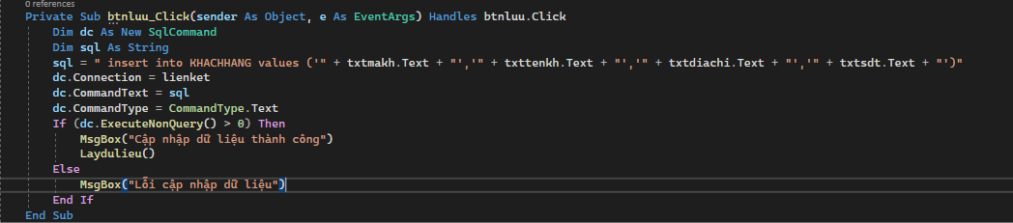
HIỂN THỊ DỮ LIỆU LÊN BẢNG
Thêm code các chức năng cơ bản vào VisualBasic : Thêm, Sửa,Xóa,Lưu,Đóng
Chức năng Lưu dữ liệu , code là :

Slide 29
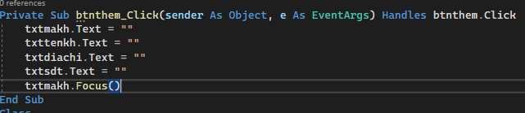
HIỂN THỊ DỮ LIỆU LÊN BẢNG
Chức năng thêm dữ liệu , code là :

Slide 30
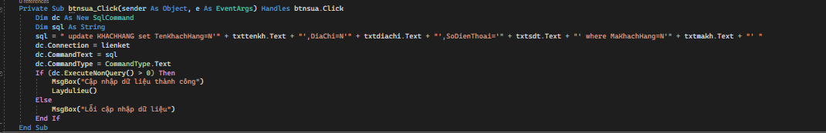
HIỂN THỊ DỮ LIỆU LÊN BẢNG
Chức năng sửa dữ liệu , code là :

Slide 31
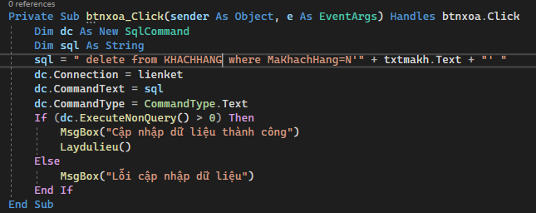
HIỂN THỊ DỮ LIỆU LÊN BẢNG
Chức năng xóa dữ liệu , code là :

Slide 32
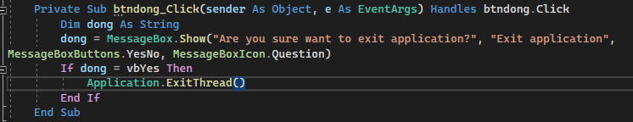
HIỂN THỊ DỮ LIỆU LÊN BẢNG
Chức năng đóng dữ liệu , code là :

Slide 33
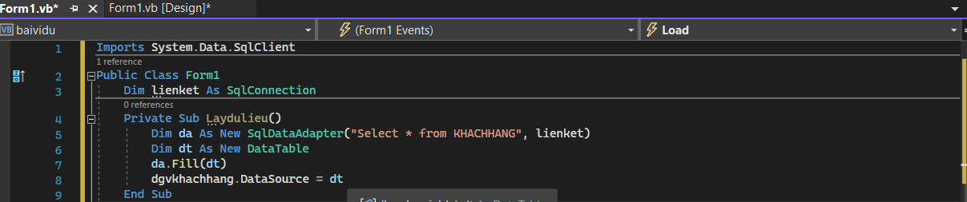
HIỂN THỊ DỮ LIỆU LÊN BẢNG
Cách hiển thị dữ liệu lên bảng đã được giới thiệu trong các bài trước . Phần dưới đây giới thiệu Code hiển thị dữ liệu lên bảng KHACHHANG
Các bảng khác làm tương tự

Slide 34
THIẾT KẾ HÓA ĐƠN BÁN
Xây dựng chức năng HOADONBAn gồm: giao diện và các chức năng, so với các chức năng khác đã giới thiệu ở trên thì chức năng này có độ phức tạp hơn.
Độ phức tạp thể hiện trong việc:
  1 form có 2 phần khác nhau là : Phần chung và phần chi tiết
  Khi kết nối dữ liệu lên Form không đơn thuần lấy ở 1 bảng dữ liệu mà lấy từ nhiều bảng dữ liệu khác nhau, đông thời tạo ràng buộc hợp lý về dữ liệu trên các bảng đó với nhau và phù hợp với thực tế.

Slide 35
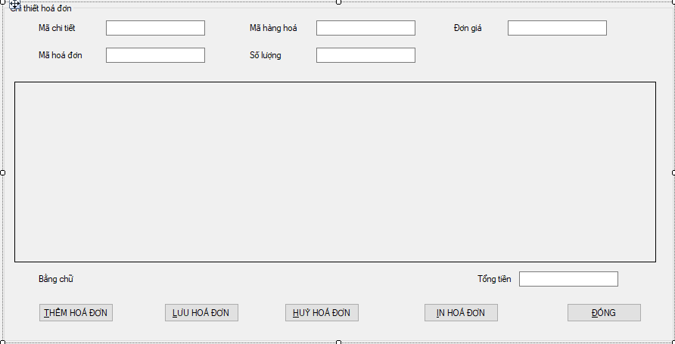
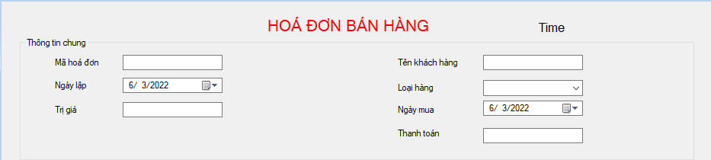
THIẾT KẾ HÓA ĐƠN BÁN
Phân tích: Giao diện hóa đơn bán gồm 2 phần:
  Phần thông tin chung: số hóa đơn, tên khách, ngày bán, trị giá, loại mua, thanh toán
  Phần chi tiết hóa đơn: Số hóa đơn, mã hàng, tên hàng, số lượng, đơn giá
  Mỗi một hóa đơn thì có thể mua 1 hoặc nhiều hàng
Thiết kế
Phần thông tin chung
Phần thông chi tiết hóa đơn

Slide 36
THIẾT KẾ HÓA ĐƠN BÁN
Thiết kế giao diện hóa đơn bán
Phân tích :
  Các lalber: Mã hoá đơn,trị giá,tên khách hàng,thanh toán,ngày lập,loại hàng.ngày mua,Mã chi tiết,mã hàng hoá , Số lượng, đơn giá
  Các textbox: Mã hoá đơn,trị giá,tên khách hàng,thanh toán ,Mã chi tiết,mã hàng hoá , Số lượng, đơn giá
  Các combobox : Loại hàng
  Các datetimepicker : ngày lập,ngày mua
  Các button : thêm,sửa,lưu, xoá, đóng, tìm kiếm

Slide 37
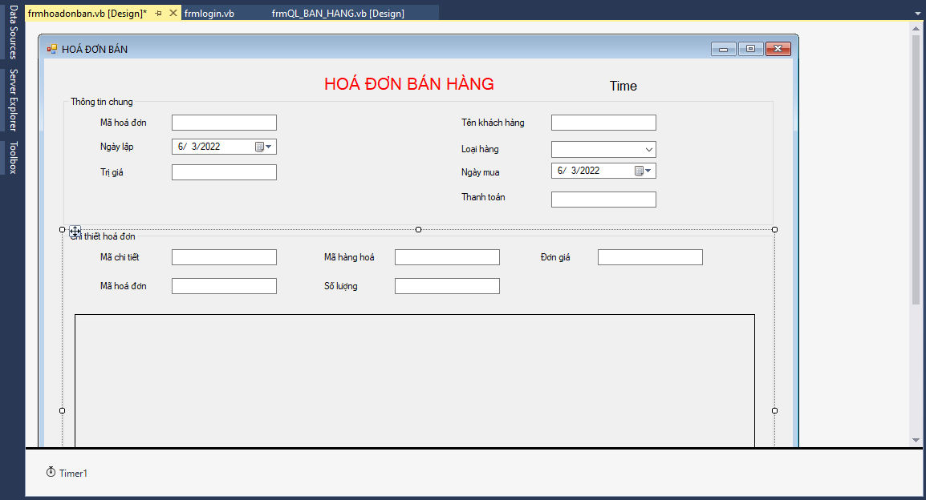
THIẾT KẾ HÓA ĐƠN BÁN
Giao diện hóa đơn bán hàng

Slide 38
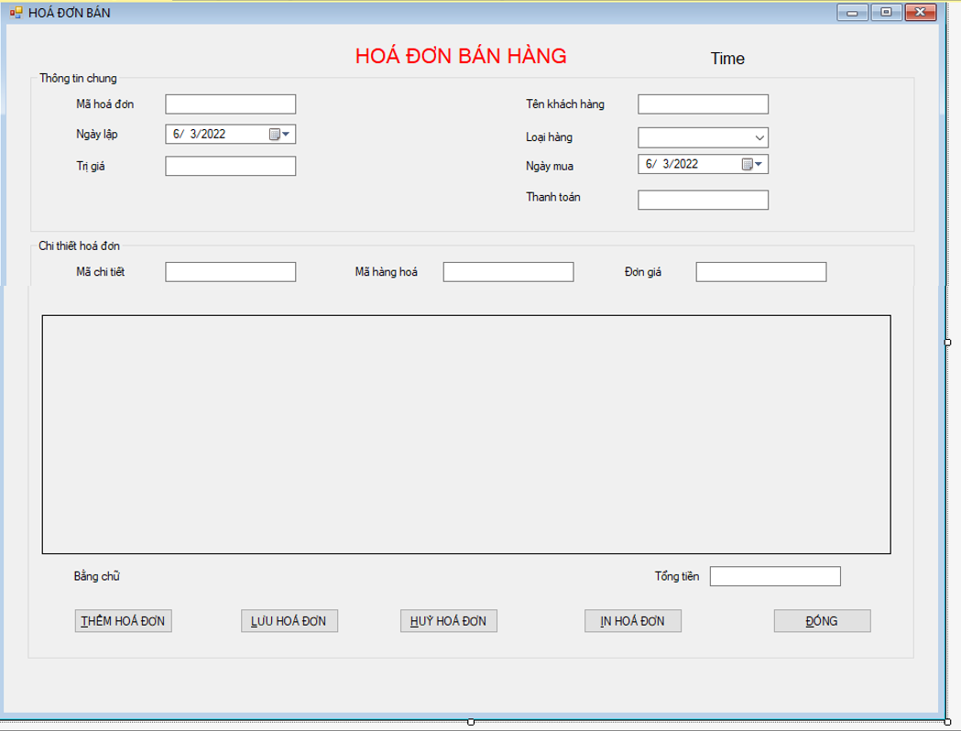
THIẾT KẾ HÓA ĐƠN BÁN
Các command trên hóa đơn bán hàng với các Button

Slide 39
THIẾT KẾ HÓA ĐƠN BÁN
Phân tích yêu cầu khi thực hiện Hóa Đơn Bán
Sau khi thiết kế xong giao diện Hóa đơn bán, để có thể thực hiện được các chức năng như trong thiết kế cần chú ý đến các yêu cầu sau:
  Phần các Thông tin chung thì dữ liệu được lấy từ các bảng: Khách hang, Loại hang và một số trường mới được sinh ra.
  Phần thông tin chi tiết: dữ liệu được lấy từ bảng Hang hóa và một số trường mới cũng được sinh ra
  Phần Thông tin chung liên kết với phần Thông tin chi tiết là 1-n. Do vậy khi lập trình cần phải thể hiện được đúng mối quan hệ. Tức là, một Khách hàng có thể được mua nhiều mặt hang
  Các thông tin về ngày tháng được chọn bằng công cụ tích hợp sẵn trong VB
  Các trường về: Thanh toán và Trị giá được tự động tính sau khi người dung nhập đầy đủ thông tin trên giao diện

Slide 40
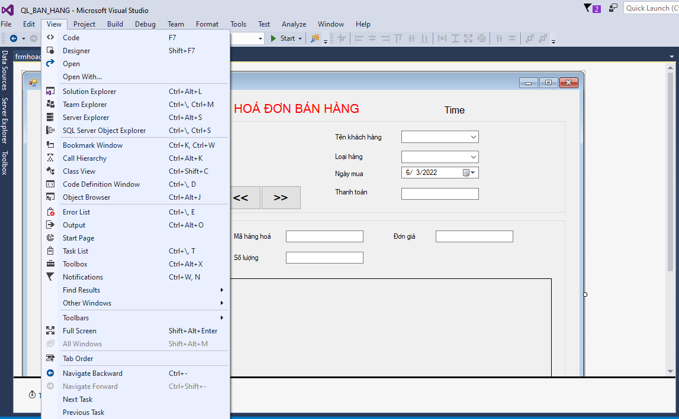
THIẾT KẾ HÓA ĐƠN BÁN
Thực hiện
  Phần kết nối CSDL làm tương tự như đã hướng dẫn ở các bài trước
  Chú ý: Kiểm tra trong CSDL có đầy đủ các bẳng như đã giới thiệu wor phần đầu

Slide 41
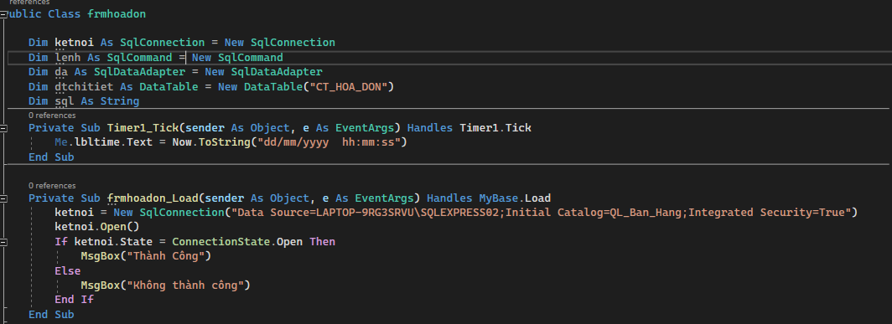
THIẾT KẾ HÓA ĐƠN BÁN
Code liên kết cơ sở dữ liệu chung của SQL Sever VisualBasic ta có đoạn code sau:

Slide 42
GIAO DIỆN ĐĂNG NHẬP
  Trong các chương trình ngoài các Form giải quyết các nghiệp vụ cần 1 form Login để yêu cầu người dùng nhập các thông tin bảo mật.
  Cụ thể: Nếu nhập đúng User và PassWord thì được vào hệ thống làm các công việc liên quan. Nếu không thì cần tìm cách xác nhận lại hoặc thông báo tới Admin của hệ thống yêu cầu cung cấp lại các thông số để được đăng nhập vào hệ thống
  Thực hiện chức năng Login ta có các thao tác sau:

Slide 43
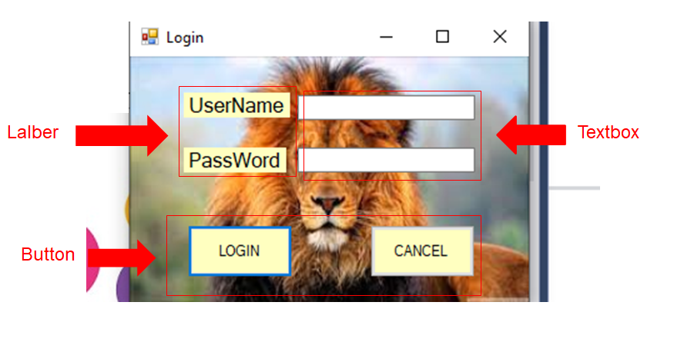
GIAO DIỆN ĐĂNG NHẬP

Slide 44
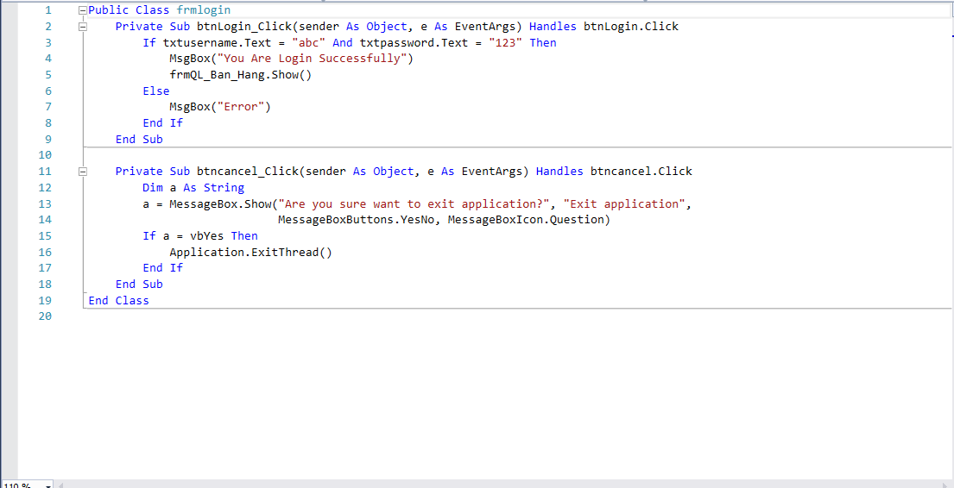
CODE ĐĂNG NHẬP
Code của form login ta sẽ viết như sau :
Khai báo tên đăng nhập với mật khẩu để login
Câu lệnh hiện thị form main

Slide 45
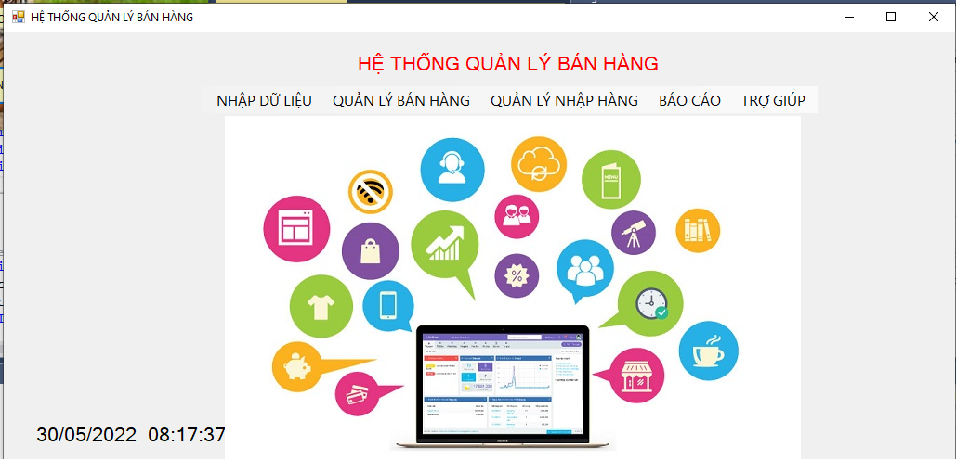
CHẠY THỬ CHƯƠNG TRÌNH
Chạy chương trình và thử lại các chức năng trong chương trình đã thực hiện

Slide 46
Tài liệu tham khảo
Kỹ Thuật Lập Trình Ứng Dụng Chuyên Nghiệp Visual Basic .NET, NXB Lao động xã hội, 2004
Hướng dẫn lập trình Visual basic.NET, www.vivosoft.com
https://www.youtube.com/watch?v=cahAnLyKvu8

